Slide 1



Bem-vindo ao
Módulo 3
Criação de conteúdo digital
Parte do nosso
INCLUDE HER Recursos para o Desenvolvimento Digital
Este projeto foi financiado com o apoio da Comissão Europeia. Esta publicação (comunicação) é da responsabilidade exclusiva do autor e a Comissão não assume qualquer responsabilidade pela utilização que possa ser feita das informação nela contidas.
2020-1-DE01-KA203-005668

Slide 2
Visão Geral, como beneficiará
Desenvolvimento de conteúdo digital
1
O Módulo 3 assegurará a aprendizagem sobre como criar e editar conteúdo digital em diferentes formatos, expressar-se através de recursos digitais, modificar, redefinir, melhorar e integrar informações e conteúdo numa estrutura de conhecimento existente para criar conteúdo novo, original e relevante, e experiência, para compreender como os direitos de autor e as licenças se aplicam a dados, informações digitais e conteúdo.
Também será explicado como implementar o conhecimento deste módulo nos estudos do ensino superior.
Integração e reedição de conteúdo digital
2
Compreensão dos direitos de autor e licenças
3
Programação – soluções rápidas
4

Slide 3

1. Desenvolvimento de conteúdo digital

Slide 4
Criação e edição de conteúdo bem definido
Como estudante e mais tarde no desenvolvimento da sua carreira, será constantemente esperado de si que crie conteúdo bem definido e de alta qualidade. Frequentemente, este processo exige que seja criativo. Seja quando está a terminar a sua investigação, a apresentar as suas descobertas, a procurar oportunidades, a comunicar os seus pontos de vista, a criar ligações com outras pessoas, dominar o desenvolvimento de conteúdo é o que torna tudo mais fácil.
Existem 3 fases principais na criação de conteúdo:
Pesquisa e planeamento de conteúdo
Desenvolvimento de conteúdo
Partilha de conteúdo
A criação de conteúdos para consumo em formato digital requer uma abordagem bem definida, daí o tema deste Módulo de aprendizagem!

Slide 5
Mas primeiro, definições importantes – o que se quer dizer com 'conteúdo digital'
Conteúdo digital é qualquer tipo de conteúdo que exista na forma de dados digitais codificados num formato legível por máquina e que possam ser criados, visualizados, distribuídos, modificados e armazenados através de computadores e tecnologias digitais, por exemplo, a Internet. O conteúdo pode ser gratuito ou pago. Exemplos de conteúdo digital incluem: páginas da web e sites, rede social, dados e bancos de dados, áudio digital, como Mp3s’ e e-books, imagens digitais, vídeo digital, videogames, programas e software.
O conteúdo é criado em diferentes formatos por exemplo, documento de texto, gráficos, imagens, vídeo, música, multimédia, páginas da Web armazenadas com um formato de ficheiro padrão, impressão 3-D. Os formatos dos ficheiros podem ser licenciados, gratuitos e/ou abertos.

Slide 6
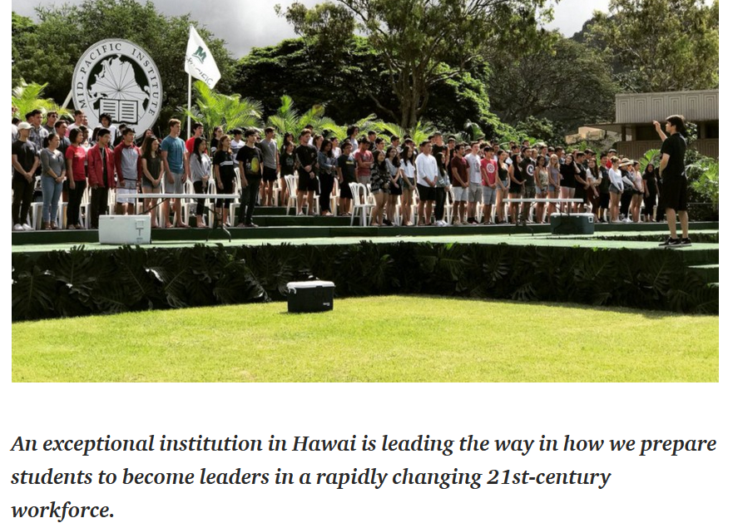

Leia o artigo: Ensinar os alunos a criar conteúdo e não apenas a consumi-lo
CLIQUE NA IMAGEM PARA LER

Slide 7
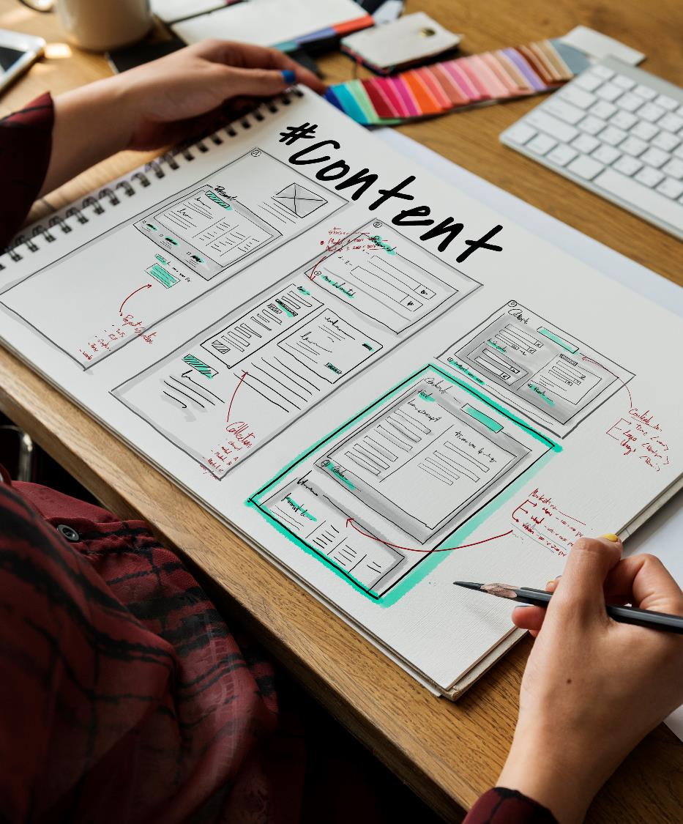
Para criar o conteúdo desejado, primeiro precisa de fazer uma pesquisa sobre o tema e fazer um planeamento.
Nos diapositivos seguintes, apresentamos 5 etapas para guiá-lo nesse processo.

Slide 8
Pesquisa e planeamento de conteúdo:
Os procedimentos sistemáticos de pesquisa terminam em resumir e sintetizar
Defina as suas palavras-chave e conceitos
Especificar
Procurar
Sintetizar
Especifique o objetivo desejado
Pesquisar
Selecionar
Esteja plenamente ciente das ferramentas de pesquisa disponíveis nas unidades curriculares
Selecione o conteúdo mais relevante e preciso
FONTE: https://www.facultyfocus.com/articles/online-education/helping-students-develop-digital-content-curation-skills/

Slide 9

PESQUISAR
Que tipos de questões procuro responder como resultado da minha pesquisa?
Quais são os critérios que definem uma pesquisa bem sucedida?
1
ESPECIFICAR
No início de qualquer viagem, é importante especificar o destino desejado.
Isso também é verdade quando se procura informações.
Os alunos devem começar por dizer o que querem
FONTE: https://www.facultyfocus.com/articles/online-education/helping-students-develop-digital-content-curation-skills/

Slide 10

PESQUISAR
Que tipo de informação está a ser procurada (por exemplo, consultas de informações gerais, revistas académicas, livros, apresentações em conferências, vídeo/ áudio)?
Quais as assinaturas/subscrições de bases de dados académicos disponíveis?
2
PESQUISA
Se as pesquisas estiverem relacionadas a temas comuns, então “Pesquisar no Google” será suficiente.
No entanto, por outro lado, se as pesquisas estiverem relacionadas a tópicos disciplinares ou de investigação, com elevados níveis de sofisticação, então os alunos devem estar preparados para tirar vantagem das várias ferramentas especializadas de investigação (por exemplo: EBSCOhost, PsycINFO, PubMed/ Medicine ).
FONTE: https://www.facultyfocus.com/articles/online-education/helping-students-develop-digital-content-curation-skills/

Slide 11

O Google Académico fornece uma forma simples de pesquisar amplamente literatura académica
https://scholar.google.com/

Slide 12

PESQUISAR
O próximo passo é procurar fontes.
Embora todos saibam como pesquisar no Google para obter informações, muitos não se dedicam às palavras-chave e conceitos.
3
PROCURAR
Que tipos de palavras-chave e conceitos produzirão os melhores resultados?
Quais são as expectativas para este processo de investigação (por exemplo: número de recursos potenciais, variedade de fontes?)
FONTE: https://www.facultyfocus.com/articles/online-education/helping-students-develop-digital-content-curation-skills/

Slide 13

PESQUISAR
Há uma variedade de ferramentas online para ajudar os alunos a criar representações gráficas do planeamento do seu projeto, por exemplo, Coggle
4
SELECIONAR
Que tipos de estratégias podem ser aplicadas para avaliar e verificar a qualidade das informações recolhidas?
Existe uma abertura para a possibilidade de que as conclusões finais possam ser contrárias às hipóteses ou até mudar as hipóteses iniciais?
FONTE: https://www.facultyfocus.com/articles/online-education/helping-students-develop-digital-content-curation-skills/

Slide 14

PESQUISAR
A capacidade de resumir a posição de um autor é fundamental para validar a sua precisão, pois muitas vezes alerta os alunos para lacunas no raciocínio do autor
5
SINTETIZAR
Os procedimentos sistemáticos de investigação devem terminar num processo resumo e de síntese dos trabalhos encontrados.
Encontrará vários recursos. Os alunos geralmente apenas registam o resultado de todas as pesquisas num relatório. Sugerimos que primeiro resuma cada recurso. Ao observar o ponto principal de cada recurso, terá uma melhor compreensão da investigação geral e poderá identificar a relação entre esses recursos e pontos deles.
FONTE: https://www.facultyfocus.com/articles/online-education/helping-students-develop-digital-content-curation-skills/

Slide 15

Depois de fazer a sua pesquisa e planeamento, saberá mais sobre o conteúdo que está prestes a criar.
Agora é útil criar a sua mensagem, a sua assinatura na criação de conteúdo e apresentar a informação.

Slide 16
Pesquisa e planeamento de conteúdo
Por favor, reflita sobre estes 6 passos para CRIAR UMA MENSAGEM EFICAZ
Abra com uma declaração que envolva o seu público. Faça uma declaração que chame a atenção do público imediatamente, talvez através de um fato dramático. Esta é a sua introdução e deve ser apenas uma frase ou duas.
Apresente o aspeto principal. Descreva o ponto principal , quem afeta, o seu impacto
Sustente a sua mensagem com fatos (prova/evidência). Os dados são importantes para demonstrar que existe um problema e justificar a sua posição. Procure fatos relevantes para o seu público.
ETAPA 1
ETAPA 3
ETAPA 2

Slide 17
Pesquisa e planeamento de conteúdo
Por favor, reflita sobre estes 6 passos para CRIAR UMA MENSAGEM EFICAZ
Partilhe uma história ou dê um exemplo do problema. Um exemplo ou história associa um rosto humano ao problema e torna-o real e mais atraente. Novamente, verifique se o exemplo é relevante para o público
Conecte a questão aos valores, preocupações ou interesses próprios do público. Mostre ao público como este interesse se encaixa com o que eles se interessam, desejam ou precisam
Conclua e resuma, pense em diferentes formatos pelos quais poderia comunicar esta mensagem (texto, imagens, vídeo, etc.)
ETAPA 4
ETAPA 6
ETAPA 5

Slide 18
Desenvolvimento de conteúdo
O conteúdo é a moeda do caminho de aprendizagem. Há muitas formas pelas quais os alunos podem-se concentrar na criação para se conectar com os colegas, apresentar trabalhos, encontrar oportunidades de networking, concluir trabalhos de forma criativa, apresentar projetos e muito mais.
Vamos abordar os 5 principais tipos de conteúdo para aplicação numa esfera digital e as melhores práticas para
Texto
Imagens
Vídeo
Apresentações
Websites

Slide 19
As vantagens de ser uma aluna com histórico de migração para a criação de conteúdo
A criação de conteúdo tem tudo a ver com as perspectivas, visão e criatividade. Como alguém que teve experiências diferentes e ricas, devido ao histórico de migração, pode dar novas visões sobre muitos assuntos. Esteja a criar conteúdo para um curso, uma atividade fora do currículo ou qualquer outra coisa, deve estar ciente de que há uma grande oportunidade para pensar fora da caixa. Abraçar isso adicionará qualidade e vantagem ao conteúdo que você criar.
Exemplos:
Pode pesquisar e usar recursos de vários países, provavelmente usando vários idiomas
Pode implementar uma abordagem intercultural ao conteúdo que está criando, comparando-o com os valores e estética de mais de uma cultura. Isso aprofunda o valor do conteúdo
Ao criar conteúdo, pode desafiar diferentes pontos de vista, fazer novas perguntas, desafiar o status quo

Slide 20
1. Conteúdo em forma de texto
Quer use storytelling ou redação técnica para criar conteúdo textual, os 3 pilares mais importantes a seguir são:
A gramática precisa ser de um padrão excelente. Proofreading: use uma aplicação de software de gramática e combine-o com apoio dos seus pares
Estilo – dependendo do tipo de conteúdo, se tornar especialista em diferentes estilos de escrita é uma aptidão para a vida, distinguindo principalmente entre estilos formais e não formais. Clique AQUI para saber mais.
Criatividade – Criar algo implica que vai confiar no seu lado criativo. Cada peça de conteúdo tem um ponto de vista, pode ser criativo na escolha do ângulo da sua escrita. A curiosidade é a chave para a criatividade! Procure também criar empatia em qualquer coisa que esteja a escrever, isso irá melhorar todo o conteúdo escrito!

Slide 21
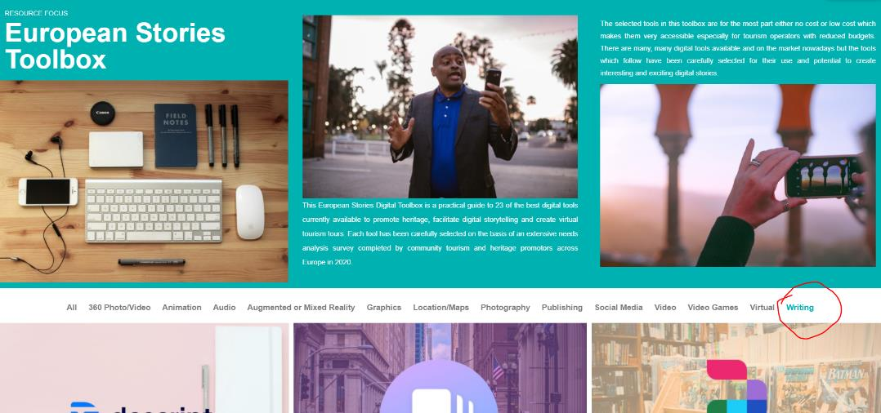
AS MELHORES DICAS
Para escrever, precisa de ferramentas que elevem as suas palavras para um conteúdo envolvente. Visite ferramentas do Projeto Eu Stories e selecione ESCREVER. Existem 9 ferramentas digitais disponíveis, que irão apoiá-lo na criação de texto criativo.
Grammarly – inscreva-se para uma versão gratuita e obtenha um revisor virtual automatizado, que eliminará quaisquer erros gramaticais
CLIQUE PARA SE INSPIRAR

Slide 22
Expressando-nos através da criação de conteúdo digital :
Importância da voz e tom de voz
Nós valorizamos o conteúdo de texto por estarmos cientes de nossa voz e nosso tom.
Qual é a diferença entre voz e tom? Pense desta forma: uma pessoa tem a mesma voz o tempo todo, mas o tom muda. Pode usar um tom quando sair para jantar com seus amigos mais próximos e um tom diferente quando estiver numa sala de aula a defender um projeto.
O tom de voz também muda, dependendo do estado emocional da pessoa com quem está a falar. Certamente não gostaria de usar o mesmo tom de voz com alguém que está com medo ou aborrecido, como faria com alguém que está a rir-se de algo.

Slide 23

2. O Poder das Imagens
O velho ditado ainda vale - uma imagem diz mais do que mil palavras.
Para encontrar a imagem perfeita para o seu conteúdo, tem três opções:

Slide 24

Encontre um banco de imagens gratuita que tenha os direitos de utilização. Ótimos sites incluem belas imagens e fotos grátis | Unsplash e mais de 2,4 milhões de imagens gratuitas impressionantes – Pixabay
Compre uma foto de alta qualidade em que tenha os direitos de uso. Banco de imagens, fotos, vetores, vídeos e músicas | Shutterstock
Assista a este pequeno vídeo que captura o poder da imagem
Crie você mesmo uma imagem. Também pode encomendar a fotografia, mas pode sair caro.
Dica principal: saiba mais sobre licenças de imagem no tópico a seguir: Noções básicas sobre direitos de autor e licenças

Slide 25
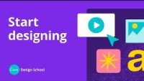
DICA: Use o Canva para apresentar suas imagens
O Canva é uma ferramenta muito simples que pode usar para aprimorar as suas imagens. É uma ferramenta incrível para contar histórias visuais e pode ser facilmente personalizada com uma variedade de fontes, planos de fundo, molduras e muito mais.
Assista ao vídeo para saber mais sobre isso!

Slide 26
3. O Poder do Vídeo
Considere a reclamação deste comerciante.
“Os vídeos obtêm mais 1,200% de partilhas do que texto e imagens combinados. As pessoas adoram partilhar conteúdo nas redes sociais e, mais importante: as pessoas adoram partilhar vídeos. Se feito corretamente, os vídeos podem recolher informações e facilitar a interpretação num curto período de tempo. Dizem que um minuto de vídeo vale mais que 1,8 milhões de palavras.”
CONSULTE MAIS INFORMAÇÃO 5 razões pelas quais o vídeo é mais eficaz do que o texto - IdeaRocket (idearocketanimation.com)

Slide 27
Como usar suas aptidões de edição de vídeo?
As aptidões de edição de vídeo podem ser particularmente úteis:
Para gravar e editar apresentações curtas – Nos últimos anos, as apresentações online tornaram-se cada vez mais comuns, e é muito provável que seja solicitado a gravar sua apresentação em modo vídeo ou a editar uma gravação de uma apresentação que fez como parte de uma aula, reunião ou evento online.
Para criar o seu próprio conteúdo de vídeo – O formato de vídeo tornou-se muito popular para todos os tipos de comunicação. Assim, pode querer ou ter que criar os seus próprios vídeos.
Para melhorar as suas perspectivas de emprego – As aptidões de edição de vídeo estão em alta no mercado de trabalho. Ter habilidades básicas pode melhorar o seu currículo… e suas perspectivas de emprego!

Slide 28


Criar vídeos no Canva é um ótimo começo
clique para assistir
O Canva é uma ferramenta útil para editar vídeos curtos facilmente. Através deste vídeo você irá aprender a:
Editar e cortar vídeos e a juntar clipes diferentes
Adicionar música e baixaro seu vídeo para usar à posteriori

Slide 29
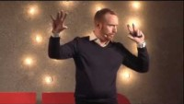
VER
4. Apresentações
Como evitar a morte por PowerPoint | David J.P. Phillips | TEDxStockholm Salon
O principal objetivo de uma apresentação é informar. É um fato da vida moderna que os períodos de atenção são geralmente mais curtos e os organizadores de conferências afirmam que apenas 35% do que é apresentado será absorvido pelo público médio que está prestando atenção à apresentação.
Alguns artigos interessantes…
Como fazer apresentações curtas e poderosas (mikogo.com)
19 ideias para apresentações mais atraentes e eficazes (circlesstudio.com)

Slide 30
APRESENTAÇÕES
EXERCÍCIO
Criar diapositivos envolventes!
6 prós e contras para slides de alta qualidade
Leia atentamente este artigo: “6 prós e contras para slides de alta qualidade, de um especialista em slides” https://blog.ed.ted.com/2019/08/26/6-dos-and-donts-for -slides do próximo nível de um especialista em slides/
Pense sobre:
O que aprendeu com este artigo?
Porque é que será importante ter slides de alta qualidade?
Qual é a informação mais importante que quer lembrar de cada “fazer” e “não fazer”?

Slide 31




EXERCÍCIO
Crie slides envolventes!
Escolha o software de apresentação
Explore os seguintes softwares de apresentação e selecione um que gostaria de testar, tendo em conta as recomendações que já leu no artigo:
Microsoft PowerPoint Prezi Canva
Clique nos logotipos para saber mais.

Slide 32
EXERCÍCIO
Crie slides envolventes!
Iniciar
Utilizando o software de apresentação da sua preferência e seguindo as recomendações do artigo, crie os 2 primeiros slides de uma apresentação resumindo os pontos principais do artigo.
Partilhe os slides com os seus colegas para obter comentários!
Alguns pontos a refletir para avaliar a qualidade dos slides:
O que aprendeu com esses slides?
A apresentação segue a regra: “uma ideia por slide”?
Os slides são legíveis?
Como avalia a qualidade visual?
Com que rapidez entende a ideia presente em cada slide?

Slide 33

Websites
Existem muitas ferramentas que pode usar para criar uma plataforma digital para o seu conteúdo. Vamos analisar essas opções:
WORDPRESS, WIX e SQUARESPACE
CLIQUE PARA VER O VÍDEO
Assista a este breve tutorial para obter alguma orientação

Slide 34
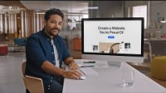
Experimente o WIX para criar o seu site, assista a este breve tutorial para obter algumas orientações

Slide 35

Experimente o SQUARESPACE para construir o seu site, assista a este breve tutorial para obter algumas orientações

Slide 36
Partilha de conteúdo
Depois de pesquisar e planear o conteúdo, seguido pelo desenvolvimento de conteúdo, chega a hora de partilhar o seu conteúdo.
Há muito por onde escolher: a plataforma onde irá partilhar, o momento, as pessoas.
Lembre-se novamente do que pretende alcançar e quais plataformas que lhe dariam a melhor oportunidade de alcançar os seus objetivos.
Tente prever que tipo de reações espera e faça gestão da sua, e tente gerir as suas expectativas e emoções sobre o feedback

Slide 37
Partilhar desempenha um papel importante na construção de uma comunidade positiva em sala de aula.
Tão importante quanto isso, partilhar oferece amplas oportunidades para praticar e reforçar as aptidões de falar, ouvir e pensar, que são tão cruciais para o sucesso académico.
Clique em cada ponto para ler exemplos reais de conteúdo e a plataforma que está a ser aplicada para partilha no ensino superior
Conteúdo gerado pelo usuário e centrado no usuário
Conteúdo mais humano, conversacional e acessível
Multiplataforma - Conteúdo baseado em histórias
Vídeos de longa duração
Conteúdo visual orientado por dados

Slide 38
Lembre-se do MÓDULO 2: As vantagens de ser uma aluna com histórico de migração para partilha de conteúdo
A partilha de experiências/conteúdo está diretamente ligado ao alcance e a relevância do público-alvo. Lembre-se da oportunidade que pode ter em relação ao alcance, simplesmente pelo fato de ser uma estudante do sexo feminino com histórico de migração:
Pode ter conhecimento e acesso a algumas instituições de ensino superior internacionais ou no exterior, que possam estar interessadas em receber o seu conteúdo e colaborar com a sua instituição de ensino superior atual
Pode ter acesso a grupos interculturais da rede social, a estudantes, que se interajudam nos seus processos de inclusão e integração
As redes femininas e os eventos de networking estão em alta, o que é uma boa notícia. Pode-se inscrever em eventos de networking online e offline, tendo acesso a novas oportunidades e plataformas para partilha de conteúdo.

Slide 39

2. Integração e reedição de conteúdo digital

Slide 40

Ser eficiente também significa não criar novos conteúdos se não for necessário. Pode simplesmente referir-se a outro conteúdo existente, modificá-lo e integrá-lo no seu próprio contexto.
Certifique-se de respeitar os direitos de autor e as licenças (veja o próximo capítulo deste módulo)

Slide 41

Exercício
Criar um vídeo curto usando o Canva
Use os slides deste curso, crie um pequeno vídeo explicativo no Canva
Escolha entre os modelos do Canva
Escolha slides que cubram um tópico
Coloque esses slides num contexto diferente e faça uma encenação deste vídeo para um público-alvo de professores seniores
Adicione mais imagens, recorra a um dos sites de banco de imagens mencionados anteriormente
Mostre esse vídeo aos seus colegas e seus professores e explique o novo propósito do vídeo

Slide 42
Melhor dica:
Modifique, redifina, melhore e integre informações e conteúdo numa estrutura de conhecimento existente para criar conteúdo e conhecimento novos, originais e relevantes através de plataformas como Ted ED.
TED Ed permite criar aulas e palestras de alunos a partir de vídeos existentes do Ted ou do You Tube

Slide 43
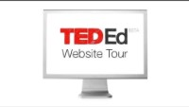
Criar uma lição TED-Ed é fácil!
Encontrar um vídeo
Adicione perguntas, questões de discussão e recursos adicionais
Partilhe com os seus colegas
Acompanhe o progresso deles
CLIQUE PARA VER O VÍDEO
O programa TED-Ed Student Talks apoia os alunos enquanto eles descobrem, exploram e apresentam as suas grandes ideias na forma de palestras curtas no estilo TED.

Slide 44

3. Compreensão dos direitos de autor e licenças

Slide 45
Definições importantes
Copyright é um direito de propriedade intelectual (DPI) que concede aos autores, artistas e outros criadores a proteção de suas criações literárias, artísticas e científicas, geralmente chamadas de “obras”.
As licenças são permissões concedidas pelo detentor dos direitos de autor ao seu conteúdo. As licenças podem ser aplicadas ao material protegido por direitos de autor para dar permissão a determinados usos do material. Os direitos de autor ainda são detidos pelo criador nesses casos, no entanto, o proprietário decidiu permitir que outros utilizem a sua obra. Às vezes, as licenças são compradas e às vezes são oferecidas gratuitamente pelo criador.

Slide 46
Definições importantes
Licenças Creative Commons são aplicadas pelo proprietário dos direitos de autor às suas próprias obras. É um tipo de licença de direitos de autor que é gratuita e que permite aos criadores dar permissão para que outros usem a obra sob certas condições.
O direito de autor é um ramo do Direito de Propriedade Intelectual. O Direito de Propriedade Intelectual protege uma ampla gama de direitos em vários resultados da criatividade humana. Outros ramos importantes do Direito de Propriedade Intelectual incluem: Patentes, Desenhos Industriais, Marcas Registadas e Segredo Comercial.

Slide 47

ASSISTA AO VÍDEO: A diferença entre propriedade de direitos de autor e licença de direitos de autor
Minuta legal |Lança IP
CLIQUE PARA VER O VÍDEO
FONTE: https://www.youtube.com/channel/UC5QigptZiCIvkpe-LCyzyXQ

Slide 48
O licenciamento de direitos de autor é um método comum para obter e transferir direitos de obras com direitos de propriedade. Se deseja usar material protegido por direitos de autor, geralmente precisa obter uma permissão do detentor para fazê-lo.
TIPOS DE LICENÇAS DE DIREITOS DE AUTOR
Licença exclusiva
Licença de uso limitado
Licença Creative Commons
Sociedades de cobrança
Leia sobre cada tipo aqui: https://www.nibusinessinfo.co.uk/content/different-types-copyright-licenses
Leia a Lei de Direitos de Autor na UE : https://www.europarl.europa.eu/RegData/etudes/STUD/2018/625126/EPRS_STU(2018)625126_EN.pdf

Slide 49
Dicas
Não faça o download e use vídeos do YouTube, se isso não for estritamente permitido pelo autor
Tenha cuidado com o download - verifique se é permitido e também verifique quais licenças para posteriormente utilizar o conteúdo definido pelos autores
Peça aos seus professores para orientá-lo quanto às regras de plágio da sua universidade
Esteja ciente de que existem softwares de plágio disponíveis, como este: https://plagiarismdetector.net/

Slide 50

4. Programação – soluções rápidas

Slide 51
Definições importantes
Programação de computador - criação de uma sequência de instruções para permitir que o computador execute algo
Plataformas de desenvolvimento sem código permitem que programadores e não programadores criem software para aplicações através de interfaces gráficas de usuário e configuração, invés da programação de computador tradicional

Slide 52
Plataformas de desenvolvimento sem código fornecem ferramentas de arrastar e soltar que permitem que as empresas desenvolvam software rapidamente sem codificação.
Tanto programadores quanto os não programadores podem usar essas ferramentas.
PROGRAMAÇÃO - PORQUÊ?
A codificação surgiu como a competência número um, mais solicitada nos últimos anos, mas pode ser uma tarefa desafiadora aprender codificação, e a solução que recomendamos é contorná-la usando ferramentas prontas sem código, para construir a solução que precisa.
Dominar as competências que se enquadram na programação de máquinas pode ser uma vantagem competitiva como futuro funcionário ou ajudá-lo a criar projetos para os seus estudos

Slide 53

Aprender a codificar não é muito fácil e é um processo demorado.
Felizmente, devido ao desenvolvimento tecnológico, existem ferramentas sem código, que permitem realizar atividades de programação e são de fácil utilização

Slide 54

Plataformas de desenvolvimento sem código oferecem fontes sem código de acesso ou um código para modificação dos recursos.
Uma ferramenta sem código é um sistema que permite que os programadores e não programadores implementem aplicações e softwares digitais aplicando a configuração e interfaces de usuário.
Em suma, permite que tire o máximo proveito das plataformas sem amplo conhecimento de codificação.

Slide 55
Aqui estão as 3 ferramentas que podem substituir a codificação.
Podem ser úteis para simplificar os processos de gestão nos estudos, incentivar um maior envolvimento dos alunos e personalizar as experiências individuais.

Slide 56




Testemunho
Ver os vídeos para aprender acerca de
BlackBoard
Tutorial
Blackboard_ À luz do encerramento das escolas devido à pandemia COVID-19, a Blackboard lançou uma ferramenta temporária para ajudar os alunos a fazer a transição para o ensino digital. A nova ferramenta ajuda no acesso aos ficheiros eletróncios e permite que os alunos convertam ficheiros para uma variedade de formatos que antes não estavam disponíveis. HTML, áudio MP3, ePub, Beeline Reader e Braille eletrónico estão todos incluídos.

Slide 57
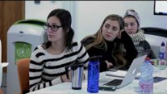


Ver os vídeos para aprender acerca de
Moodle
Testemunho
Tutorial
Moodle - O Moodle é onde os alunos podem partilhar e comparar feedback, abrir fóruns de discussão e usar as ferramentas de eLearning.

Slide 58

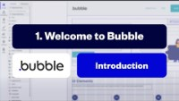
Ver os vídeos para aprender acerca de
Bubble
Testemunho
Tutorial
Bubble permite criar aplicações interativas e multiusuário para navegadores da Web de computadores e dispositivos móveis, incluindo todos os recursos necessários para criar um site

Slide 59
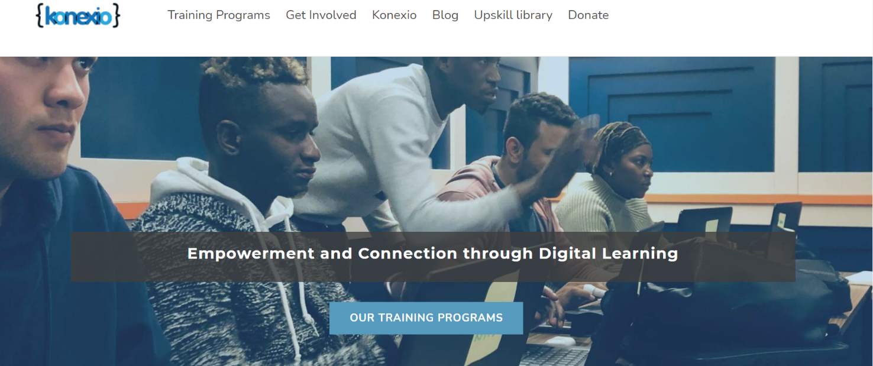
ESTUDO DE CASO | KONEIXO: FORMAÇÃO DE MIGRANTES E REFUGIADOS PARA SE TORNAREM PROFISSIONAIS DIGITAIS

Slide 60
A formação Konexio está a apoiar a desenvolver competências práticas às mulheres, aumentando assim a sua autoconfiança e conexão ao mundo profissional.
→ A programação é acessível a todos os alunos motivados com apenas competências digitais básicas
Konexio e Mulheres no Digital
A Konexio é uma start-up híbrida sem fins lucrativos e social que oferece formação em competências digitais e de programação para refugiados e migrantes com o objetivo de promover a sua empregabilidade.
Os programas de formação da Konexio levam em consideração as barreiras específicas enfrentadas por migrantes e refugiados.
FONTE: Konexio http://www.konexio.eu/en.html?lang=en

Slide 61
Como foi realizado
A formação da Konexio segue uma abordagem de aprendizagem personalizada e combinada, combinando o curso presencial com uma plataforma interativa de e-learning.
Incluem simulações de estudos de caso práticos baseados em cenários da vida real e enfatizam fortemente as competências sociais.
A Konexio faz uma ligação direta com o mundo profissional graças à sua rede de empresas parceiras.
A formação é complementada com um apoio adaptativo e abrangente para evitar interrupções na carreira e incentivar o networking.
Atenção especial é dada às barreiras específicas enfrentadas por refugiados e migrantes.

Slide 62
O que registar da abordagem Konexio?
Recomendações para competências digitais e formação de programação:
Como aluno, tente aproveitar as oportunidades de abordagem de aprendizagem combinada, combinando formação presencial com atividades participativas de e-learning.
Adote competências sociais com base em estudos de caso disponíveis – aprender com os outros compensa qualquer lacuna nas nossas experiências pessoais – conecte-se com os outros
Promova oportunidades de networking
Tente pensar n sua carreira com antecedência
Procure oportunidades de integração e inclusão social

Slide 63
RECURSOS
Se precisar de ajuda com o seu projeto sem código ou se decidiu encontrar algum código interessante, mas ficou preso, os recursos à direita irão ajudá-lo a seguir em frente - basta lançar as suas perguntas nas suas plataformas
ENCONTRAR AJUDA PARA PROGRAMAÇÃO
YouTube :
Thenewboston - Node.js, Angular, Java, C e muito mais
Derek Banas - C#, Python C++ e muito mais
DevTips - Design, dicas gerais, ótimas explicações sobre CSS e muito mais
Sites e comunidades
Quora
Reddit
StackExchange
Projeto de código

Slide 64
Conclusões deste módulo
As competências sociais, capacidade de comunicação são importantes para nós como seres sociais, como indivíduos, grupos como alunos.
A forma mais rápida e eficiente de comunicar uma ideia, descoberta, informação é criar e partilhar o conteúdo digital
Há muito se pensa que um projeto centrado no aluno termina com os alunos a criar uma peça de material, envolve o aluno por causa do senso de propriedade da peça final. Ainda hoje, isso não mudou; contudo, num mundo onde os alunos estão cercados por conteúdo digital e media, pode ser mais envolvente e motivador para eles criar projetos que sejam digitais e possam competir com o mundo digital em que vivem.

Slide 65
No próximo módulo irá aprender:
Proteger dados pessoais e privacidade em ambientes digitais, especificamente:
Usar e partilhar informações de identificação pessoal enquanto protege a si mesmo e aos outros de danos
Entender que os serviços digitais usam uma “política de privacidade” para informar como os dados pessoais são usados
Evitar riscos à saúde e ameaças ao bem-estar físico e psicológico ao usar tecnologias digitais
Proteger a si mesmo e aos outros de possíveis perigos em ambientes digitais (por exemplo, cyberbullying)
Estar atento às tecnologias digitais para o bem-estar social e a inclusão social
Proteger dispositivos e conteúdo digital
Entender os riscos e as ameaças em ambientes digitais
Conhecer as medidas de segurança e proteção e ter o devido respeito pela confiabilidade e privacidade
Estar ciente do impacto ambiental das tecnologias digitais e da sua utilização

Slide 66
Obrigado e parabéns por concluir o
Módulo 3!
www.includeher.eu

